Slide 1
محاضرة رقم 6
المادة: وكالات العلاقات العامة الدولية
الفرقة: الثالثة علاقات عامة
تقديم
دكتورة/ شيماء عبدالعاطي سعيد
مدرس بقسم العلاقات العامة
كلية الإعلام وتكنولوجيا الاتصال

Slide 2
استخدام مواقع التواصل الاجتماعي في التخطيط للحملات الإعلامية

Slide 3
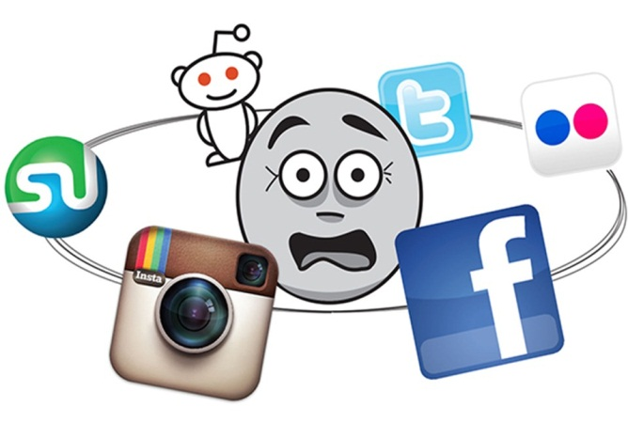
طرق التخطيط للحملات الإعلامية
أن يكون لديك صوت واحد ثابت.
تحديد الأهداف والهدف الأساسي.
التذكير من خلال الوسائل التقليدية.

Slide 4
مميزات مواقع التواصل الاجتماعي في التخطيط للحملات الإعلامية

Slide 5
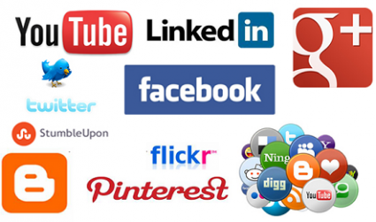
تأثير استخدام مواقع التواصل الاجتماعي في وكالات العلاقات العامة على أدوار ممارسي العلاقات العامة

Slide 6
* المهارات الجديدة لممارسي العلاقات العامة.
*الاعتبارات الواجب مراعاتها من قبل ممارسي العلاقات العامة عند استخدامهم لمواقع التواصل الاجتماعي داخل وكالات العلاقات العامة.

Slide 7
* فوائد مواقع التواصل الاجتماعي على ممارسي العلاقات العامة داخل وكالات العلاقات
العامة.
* البيئة الاتصالية في وكالات العلاقات العامة

Slide 8
شكراً لحسن استماعكم تحياتي دكتورة/ شيماء عبدالعاطي
Notes:
نتمالم

